Slide 1
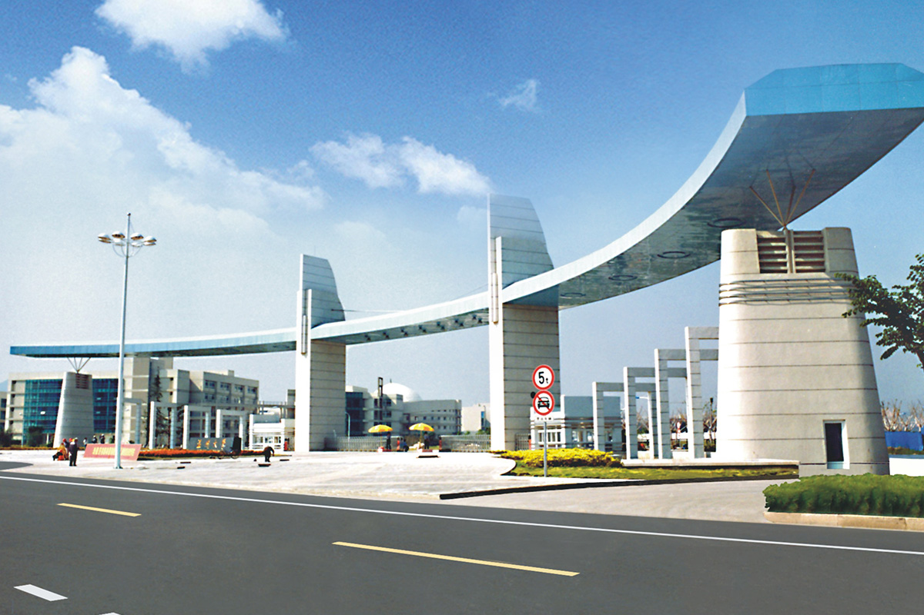

对端节点和移动节点的数据包的路由过程
Team2 韩贤煜 周靖杭 曾坤 贾杰凡

Slide 2

目 录
CONTENTS
一、拓扑与角色定义
二、对端节点到移动节点
三、移动节点到对端节点
四、关键机制与总结

Slide 3
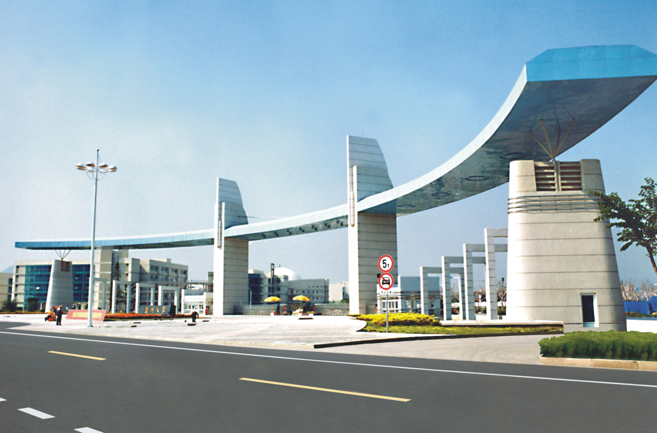

Part.1
拓扑与角色定义

Slide 4
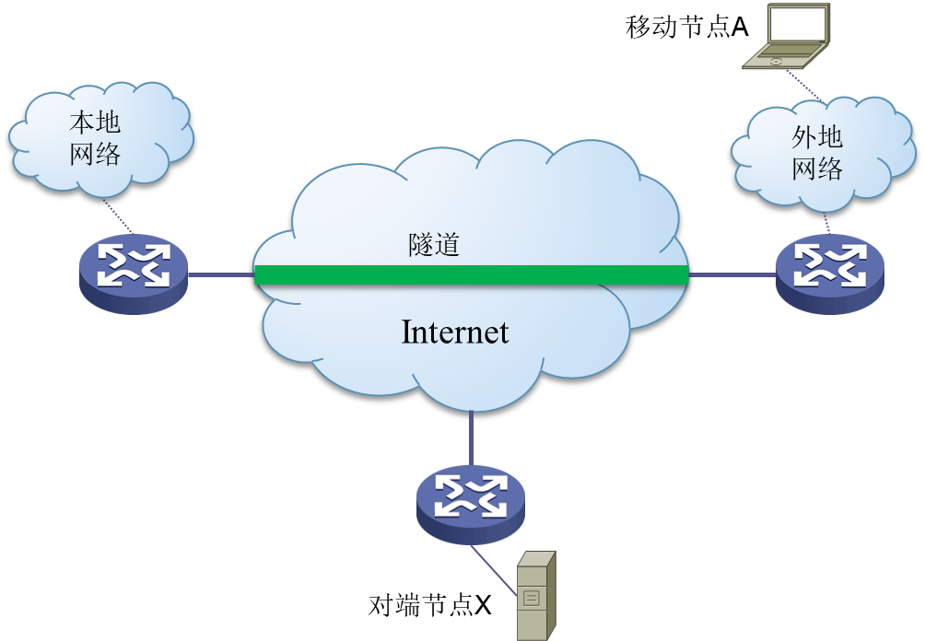
一、拓扑与角色定义
网络拓扑结构说明
本地网络: 移动节点A的归属网络, 其路由器为家乡代理, 负责维护A的位置信息并处理隧道封装
外地网络: 移动节点A当前接入的网络, 其路由器为外地代理, 负责接收隧道数据包并转发给A
Internet: 公共传输网络, HA与FA之间建立了专用IP隧道, 用于封装传输数据
移动节点A: 终端设备, 在外地网络中使用转交地址接入, 归属地址属于本地网络网段
对端节点X: 通信对端, 直接接入Internet, IP地址为固定公网地址

Slide 5
Part.2
对端节点到移动节点

Slide 6
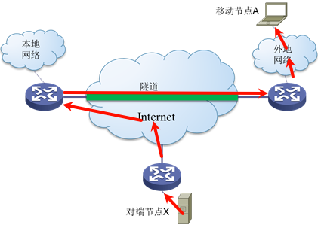
二、对端节点到移动节点
1. 数据包初始发送
X向A的归属地址发数据包, X根据路由表送入Internet
2. 数据包到达归属代理
数据包路由至A的HA, HA查询注册表, 获知A当前的转交地址为外地代理地址
3. IP-in-IP隧道封装
HA对原始包做IP-in-IP封装, 外层IP头源为HA地址、目的为FA地址
4. 隧道传输
封装包通过HA与FA间的隧道在Internet传输
5. 解封装与本地转发
FA收到封装包后解封装, 恢复原始包并转发给A

Slide 7
Part.3
移动节点到对端节点

Slide 8
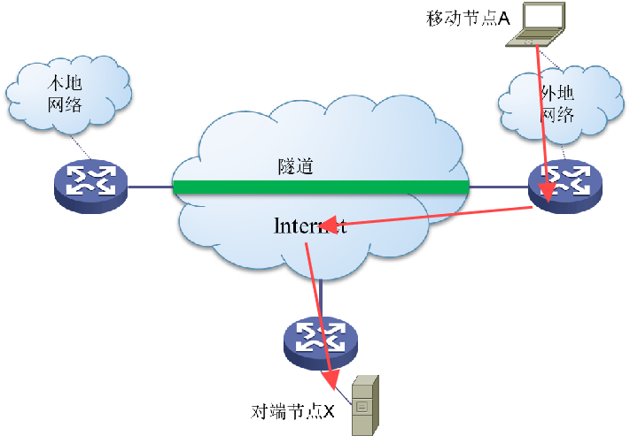
三、移动节点到对端节点
1. 数据包初始发送
A发送目的地址为X的IP数据包, 源IP为A的家乡地址
2. 数据包发送至FA
A将数据包转发给外地网络的默认网关——外地代理
3. 直接路由转发
FA根据标准IP路由规则, 直接通过Internet 将数据包转发给X, 无需隧道封装

Slide 9
Part.4
关键机制与总结

Slide 10
四、关键机制与总结
1. 隧道的核心作用
(1) 下行通信的必需路径: X无法感知A的当前位置, 只能将数据包发送到A的HoA, 由HA通过隧道转发到A当前所在的外地网络, 确保数据包不丢失
(2) 数据安全性保障: 隧道封装可隐藏内层数据, 防止中间网络窃听, 同时支持IPsec等加密协议, 提升传输安全性
2. 移动IP路由逻辑总结
通信方向 | 核心路径 | 关键操作
X→A | X→HA(封装)→隧道→FA(解封装)→A(三角路由) | 隧道封装与转发
A→X | A→FA→Internet→X | 直接路由

